Slide 1
“课堂革命” ——追求适合的信息化教学
张跃东
2019年7月8日

Slide 2
吹响了“课堂革命”的号角
2017年9月，教育部党组书记、部长陈宝生在《人民日报》撰文，吹响了“课堂革命”的号角。
2018年，高校教学成果特等奖
以课堂教学改革为突破口的一流本科教育川大实践——四川大学
深度融合信息技术的高校人才培养体系重构与探索实践——华中师范大学

Slide 3
“课堂革命”要遵循怎样的基本原则
始终坚持以学习者为中心。为不同层次、不同类型的受教育者提供个性化、多样化、高质量的教育服务，促进学习者主动学习、释放潜能、全面发展。——教育部部长陈宝生
如何实现以学习者为中心？
学生的个体特征是多样的，有差异，每个学生需求可能是不同。
传统课堂无法实现以学习者为中心。
传统课堂能解决的问题不需要信息化，信息化一定是为解决传统课堂问题提供支撑的。

Slide 4
习近平在北京大学师生座谈会上的讲话
随着信息化不断发展，知识获取方式和传授方式、教和学关系都发生了革命性变化。这也对教师队伍能力和水平提出了新的更高的要求

Slide 5
这个更高要求是什么？
简单说：就是信息化教学设计与实施能力。
《2019年全国职业院校技能大赛教学能力比赛方案》中的要求：
运用大数据、人工智能等现代信息技术，构建以学习者为中心的教育生态
教学设计、实施课堂教学、评价目标达成、进行反思改进的能力

Slide 6
这个更高要求是什么？
通俗讲：真正实现学生主体
情感上：教师内心真正想着学生的发展。有从心灵的深处有一种从油锅里捞学生的使命感。
观念上：教师是学生学习激情的点燃者，是学生学会学习方法的传授者，是学生攀登知识高峰的引导者，是学生破解知识难题和人生困惑的点拨者，是课堂教学资源的整合者。总之教师是学生学习的服务者。
技术上：教师能按学生个性发展的需要，探索和应用 适合学生身心发展和知识能力建构的教学模式。
行为上：真改、真做、做好。

Slide 7
这个更高要求是什么？
意识与态度
认识到信息技术的有效应用对于推进职业教育信息化、促进职业教育教学改革、创新职业教育教学模式、提高职业教育质量的重要作用；有应用信息技术实施课改的愿望。
知识与技能
了解信息化教学的基本概念和理论基础；
掌握信息化环境下职业教育学生的学习特征；
掌握信息化环境下教学活动设计的程序与方法；
掌握收集、甄别、管理、应用与职业教育教学相关的各类教学资源的方法
应用与创新
识别和确定职业教育教学过程中的需求问题，开展信息化教学研究；
能利用信息技术与行业专家、教师、学生等开展教学方面的分工与协作；
利用信息技术构建校企合作、工学结合、虚实结合的新型教学模式

Slide 8
聚焦在二个方面
一是符合职业教育特征
职业教育作为类型教育的三大特征（姜大源）
企业与学校联姻的跨界合作，是职业教育协同育人的结构形式和办学格局。课堂可以在企业
产业与教育链接的需求整合，是职业教育生存发展的功能定位和社会价值。教学活动关联经济社会
共性与个性并蓄的框架重构，是职业教育制度创新的设计方法和逻辑工具。横向多类型、纵向多机会
文化基础课教师应该懂专业
专业课教师应该是双师型的
二是适合学生发展需求
核心是突出学生的主体地位

Slide 9
学生主体地位主要体现在四个方面
目标的全面性
从知识、能力、情感、素质等多个方面，为学生“量身”设计学习目标
学习的自主性
学习情景、任务、问题、评价的设计能激发学生学习的愿望
学生在学习过程中体验学习的快乐和成功的喜乐
过程的协作性
集体智慧的凝聚与个体智慧的发展
每个学生是学习者也是助学者
反馈的及时性
教师通过反馈信息及时掌握学生的学习状态与效果，适时调整教学策略与方法
学生通过反馈信息了解自己学习方式的有效性，并结合反馈信息及时优化自己的学习策略与方法

Slide 10
要实现这四点，需要从这五方面落实
学习过程“前移后继”
学习任务“尊重差异”
学习资源“个性推送”
学习评价“基于数据”
学习方式“双线并进”

Slide 11
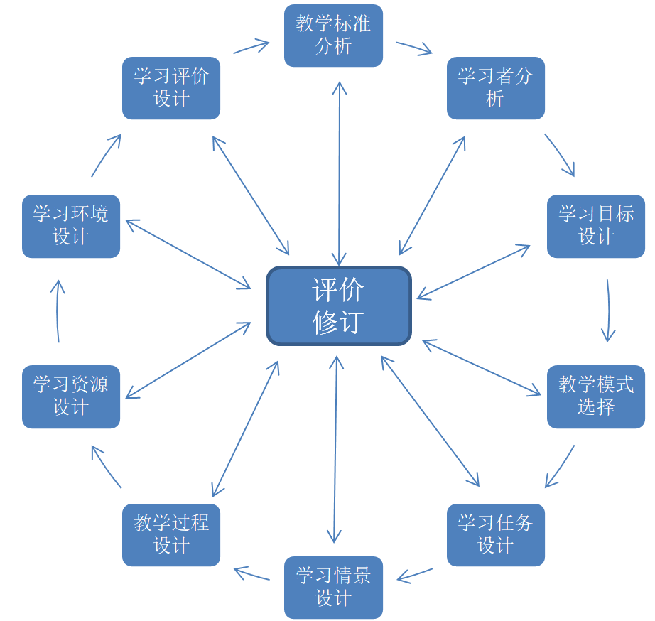
信息化教学设计的程序与方法

Slide 12
教学标准、职业标准分析
把标准中提到的相关概念、要求分解为教学内容和教学活动。
2012年起，教育部陆续向社会分批颁发了中、高等职业学校专业教学标准。教学标准是规范职业学校专业建设和专业教学，保证人才培养质量的纲领性性文件，是教学和评价的出发点和归宿。
职业标准描述了胜任各种职业所需的知识和技能，反映了当前职业对从业人员能力水平的规范性要求。
教学能力大赛评价标准：
本次教学任务目标设定贯彻课程标准、 职业标准等……
内容选取主动适应行业企业技术新发展、中高职人才培养新要求……

Slide 13
学习者分析
掌握学生的学业基础、信息化素养、学习能力、兴趣爱好等个性特征，是做好信息教学设计的关键环节。
教学能力大赛评价标准：
分析描述本次教学之前班级学生已有基础、个性特点等（包括课前任务完成情况），并以此为依据进行设计与实施。其中，公共基础课程对专业背景有分析。

Slide 14
学习目标设计
教学目标必须可期、可测、可评。
教学目标应全面、合理、可行。
最新的教学能力大赛评价标准：
本次教学任务目标设定贯彻课程标准、职业标准等。具体要求阐述清晰、难易适度、可测可评，重点设定和难点判断有据、准确。

Slide 15
教学模式的选择
1. 教学模式要符合教学的目的
2. 教学模式要切合学习的内容
3. 教学模式要切合学生的实际
4. 教学模式要切合学校的实际
教学能力大赛评价标准：
教学思想先进，教学手段得当，教学方法合理
整体设计方案围绕教学任务要求、符合学生认知规律、满足个性学习需求。

Slide 16
学习任务与问题设计
“任务”应来源于生活或工作实践，融合立德树人、文化育人等教育元素。
“问题”应是真实的、积极的，要能让学生产生共鸣，要有效激发学生的学习积极性。经验相适应。
教学能力大赛评价标准：
有机融合立德树人、文化育人等教育元素。内容表述科学准确、自身结构清晰、前后关联有据。
教学环节细致，教学活动多样，教学互动深入

Slide 17
学习情境设计
创设“情境”是信息化教学设计最重要的内容之一
通过与实际经验相似的学习情境的创设 ，来还原知识的背景， 恢复其生动性、丰富性，从而使学习者能够利用原有认知结构中有关的知 识 、经验及表象去“同化”或“顺应”学习到的新知识。
（1）创设故事情境。创设故事情境是根据教学内容、教学目标、学习者原有的认知水平，通过各种信息技术和信息资源，以“故事”的形式展现给学习者，尽可能多地调动学习者的视听觉感官，进而理解和建构知识。课堂故事情境的创设将抽象知识直观化、具体化、形象化。

Slide 18
学习情境设计
（2）创设问题情境 。 创设问题情境是在教学内容与学习者求知心理之间设置疑问， 将学习者引入一种与问题有关的情境。
问题情境有两个特征：
一个是真实性，即一个真实或相对真实的情境 ，让学习者感到学习的目的不是记住一些死知识，而是学以致用；
二是悬疑性， 所设计的问题必须是学习者想知道但又利用现有的知识无法解决的问题。
可以引导学习者多角度、多方位地对情境内容进行分析 、比较和综合， 进而建构新的认知结构。
教师可以通过引入真实案例、 模拟实验等多种途径创设问题， 并可通过多媒体手段来提高问题的感染力和冲击力。

Slide 19
学习情境设计
（3）创设模拟实验情境 。 设计模拟实验环境， 就是设计与主题相关的， 且尽可能接近真实的实验条件和实验环境， 然后利用各种信息手段和信息资源实现。
教师可依据客观的实验原理，利用信息技术模拟实验情境，集文字、图像、声音、数据、动画、视频于一体，创设出生动、形象、直观的实验环境和实验结果，使课堂教学转变为集多种感官于一体的交换操作，从而优化教学过程，提高教学效率。

Slide 20
学习情境设计
（4）创设协作情境。设计协作环境是利用网上多种交流工具如MSN、E-mail、QQ等，通过“角色扮演”等方式进行学习，针对某一个问题展开讨论交流，共同完成目标任务。
协作情境创设的目的是在自主学习的基础上，通过小组讨论、协商和角色扮演等不同策略，以进一步完善和深化对主题的意义建构。整个协作学习过程均由教师组织引导。

Slide 21
学习过程设计
课前，教师在网络学习空中预设资源、创建活动，引导学生主动探索问题，借助分析工具了解学生对学习内容的掌握情况，根据学生的差异性，师生共同制定学习目标；
课中，重在合作探究，教师引导学生对容易感到疑惑的知识和不易掌握的技能进行同伴互助、合作探究，在完成预设教学内容的基础上进行适度拓展；
课后，注重评价和反思，师生在网络学习空间中互动，共同对知识和技能学习进行小结和反思，共同建立基础性、提高性、挑战性等多种拓展资源和拓展活动。
评价要求：教学环节细致，教学活动多样，教学互动深入。整体设计方案围绕教学任务要求、符合学生认知规律、满足个性学习需求。

Slide 22
学习资源设计
2018年，教育部推出首批490门“国家精品在线开放课程”
“利用”在先、慎重“引进”、“校本”特色
“以教为主”转向“学教并重”（教育部文件）
不仅开发素材、课件类资源，更要开发支持学生自主探究、协作交流和研究性学习的有关资源，服务学生个性化、多样化的学习需求。
“预设性资源”向“生成性资源”转变（教育部文件）
学习是动态发展的过程，预设性的资源仅起到传递信息的作用，而难以满足学习者各种个性化的学习需求。学习者在使用资源、参与活动过程中会产生各种生成性信息，如批注、评论、作业等，而这些生成性资源对于后续学习者的学习和课程资源的改进具有重要作用。

Slide 23
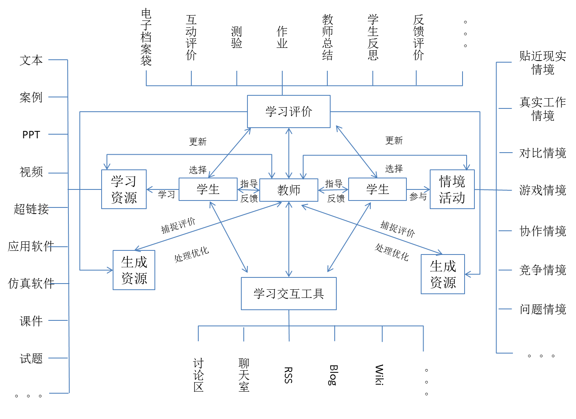
学习资源设计

Slide 24
学习资源设计
原数据标注
元数据用于描述一个资源的分类、属性特征，如资源种类、所属学科、资源名称、资源描述、检索关键词、作者、版权人等
标注元数据的目的是为了在软件平台中对资源进行检索、查找、定位、关联。
在海量的资源库中，如果没有元数据对资源进行分类和描述，资源难以被真正有效地使用，资源与资源、资源与学习者间很难建立精准关联。
数据标准可以参照CELTS-3、遵守SCORM 2004的CAM（内容聚合模型）中关于元数据的规定。

Slide 25
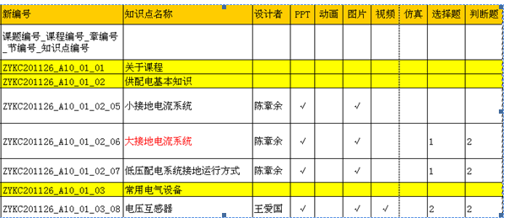
学习资源设计

Slide 26
学习环境设计
与项目教学、案例教学、情景教学、工作过程导向教学相适应的环境
学习空间（如物理环境、网络环境、座位布局）
信息技术（如资源获取、内容呈现、交互工具等）
教学方法（如情景创设、学习活动等）

Slide 27
学习评价设计
教学目标达成度评价
学习过程性评价
教育部文件：
重点考核学生运用知识分析与解决问题的能力；
提倡展示学生思维、表达等能力的考核；
提倡任务式、案例式、项目式等考核方式。
实行教师评价与学生评价相结合、过程性评价与终结性评价相结合的多元评价方式。

Slide 28
结束语
由于教学科目与教学内容的不同， 信息化教学设计的方法、步骤及评价要点也可能存在较大差异，因此教学设计也应遵循课程之间的差异，且不可千 篇 一 律 ，生 搬 硬 套 ，而 应 根 据教 学 内 容 与 教 学 要 求 的 实 际 情况，灵活地遵循教学设计的原则， 选择适当的教学资源，运用科学的、可操作的教学方法进行实施，从而使素质教育、创新教育真正落到实处。

Slide 29
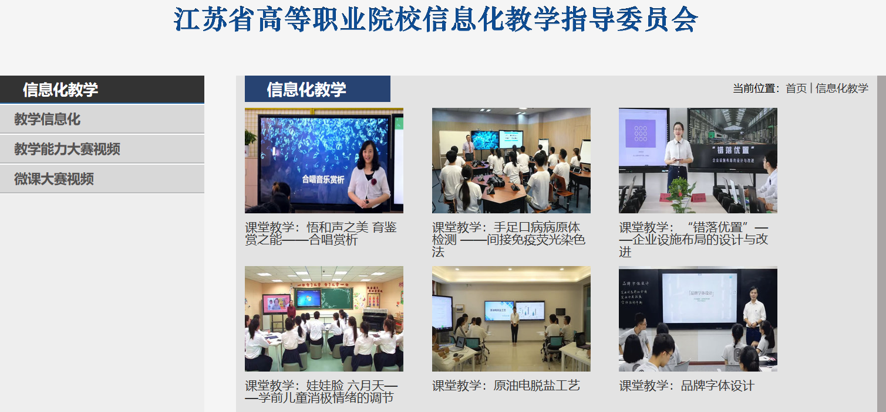
参考资源
http://sour.njcit.cn/main.htm 南京信息职业技术学院资源网

Slide 30
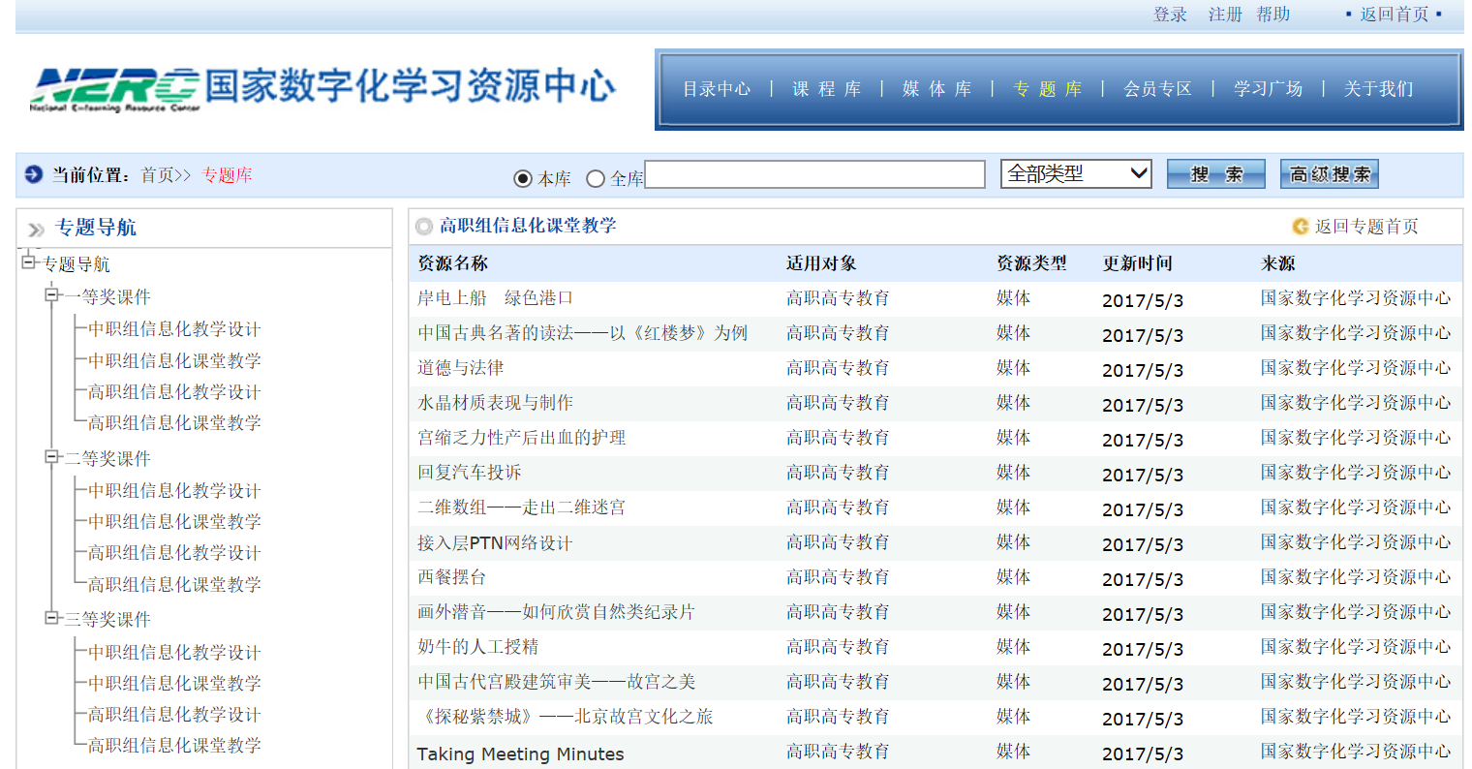
参考资源
http://www.nerc.edu.cn/FrontEnd/Media/open_default.aspx 国家数字化资源学习中心

